Slide 1
DeepFM: A Factorization-Machine based Neural Network
for CTR Prediction
학회:IJCAI
발표년도:2017
펀더멘탈팀:이세현(발표자),이근배,이재윤

Slide 2
목차
Abstract
Introduction
What is feature interaction
Goal
Previous studies
Contribution
Approach
Input
Output
FM Component
Deep Component
Conclusion

Slide 3

Abstract
DeepFM은 click through rat을 예측하는 모델
Factorization-Machine(FM) + Deep Learning(DL)
같은 input공유
별도의 feature engineering 필요없다.
feature interaction 모델링
기존 모델
only low-order feature interaction
only high-order feature interaction
두 interaction 모두 표현 가능
https://rockcontent.com/blog/ctr-guide/

Slide 4
참고
클릭률(CTR)은 광고를 본 사용자가 해당 광고를 클릭하는 빈도의 비율입니다.
클릭률(CTR)을 사용하면 키워드와 광고, 무료 제품 목록의 실적을 파악할 수 있습니다.
(클릭수 ÷ 노출수 = CTR) -Google Ads

Slide 5
Introduction
CTR Prediction은 User가 추천 아이템을 클릭할 확률을 추정하는 것으로 유저에게 추천될 아이템의 순위를 매길 수 있다. 또한 온라인 광고 같은 시나리오에서도 수입을 증가시킬 수 있다.
⇒ CTR을 정확하게 추정하는 것이 핵심이다.

Slide 6
Feature interaction
CTR을 정확하게 예측하기 위해선, user의 클릭 log를 바탕으로 feature interaction을 파악하는 것이 중요합니다.
여기서, feature interaction이란?
사람들은 식사시간에 배달 앱을 다운로드하는 경향이 있다.(high_order_interaction)
app category & time간의 interaction 존재
사람들은 맥주와 기저귀를 함께 구매하는 경향이 있다.(low_order_interaction)
bear 와 diaper간의 숨겨진 interaction 존재
Notes:
위의 예시는 발견하기 쉽고 또 이해하기도 쉬운 반면, 마지막 예시는 모델이 자동으로 찾아주지 않으면 포착하기 어려운 interaction 일 수 있다. 따라서 CTR 예측모델을 고려할 때는, 명시적인 interaction과 숨겨진 interaction을 둘 다 잡아낼 수 있는 모델을 고려하는 것이 중요하다. (DeepFM이 두 파트로 구성된 이유)

Slide 7
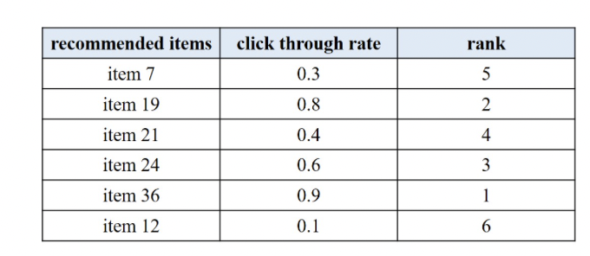
Goal(CTR Prediction)
CTR예측이란, user에게 추천 아이템들이 주어졌을 때, user가 해당 아이템을 클릭할 확률을 추정하는 것이다.
추청된 확률을 바탕으로, user의 선호 아이템 순위를 매길 수 있다.

Slide 8
Previous Studies
과거 논문 | 내용
Factorization Machine (FM) [Rendle, 2010] : | pairwise feature interactions을 feature 간의 inner product를 통해 모델링 하였다. High-order feature interaction을 모델링 할 수 있지만 High Complexity로 인해 order-2 feature interaction만 고려한다.
Generalized Linear Model FTRL [McMahan et al. 2013] : | 선형 모델은 feature interaction을 학습하기에 부족하며 pairwise feature interactions을 직접 feature vector로 넣어준다. 이러한 방법은 High-order feature interactions 학습하기 어렵고 cold start 문제가 존재함.

Slide 9
과거 논문 | 설명
Factorization-machine supported Neural Network (FNN) [Zhang et al., 2016] : | Deep Neural Network에 적용하기 전에 FM으로 pre-trains 하여 feature embeddings의 가중치를 초기화 하여 학습을 한다. DNN에 적용하기 전에 FM을 pre-train 하기 때문에 FM에 의해 성능이 제한된다.
Product-based Neural Network (PNN) [Qu et al., 2016] : | Feature interactions에 대해 Embedding layer와 fully-connected 사이에 product layer를 도입하였다. FNN과 PNN은 다른 DNN 처럼 CTR Prediction에 필수적인 low-order feature interactions를 거의 포착하지 못한다.

Slide 10
과거 논문 | 설명
Wide & Deep learning for Recommender Systems (Wide & Deep) [Cheng et al., 2016] : | low order & high-order interactions를 모델링하기 위해 linear("wide") model과 DNN ("deep") 을 결합한 Wide & Deep 모델을 제시하였다. Wide & Deep은 두 개의 다른 input(wide part, deep part)을 필요로 하는데 wide part input은 feature engineering이 필요함 wide part input은 designed pairwise feature interaction이기 때문에 입력 vector가 굉장히 커져 Complexity를 증가시킨다.

Slide 11
Problem
low-order or high-order feature interaction, feature engineering을 모델링 하는데 치우쳐 저 있다.
feature engineering 없이 low order, high-order feature interactions를 End-to-End 방식의 모델을 제안함

Slide 12
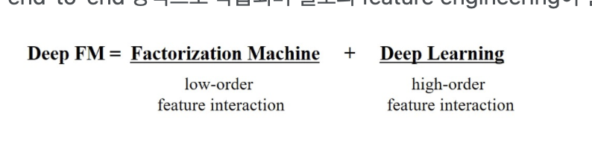
Contribution

Slide 13
Q & A

Slide 14
Our Approach
Approach
Deep FM
Input
Output
FM Component
Deep Component

Slide 15
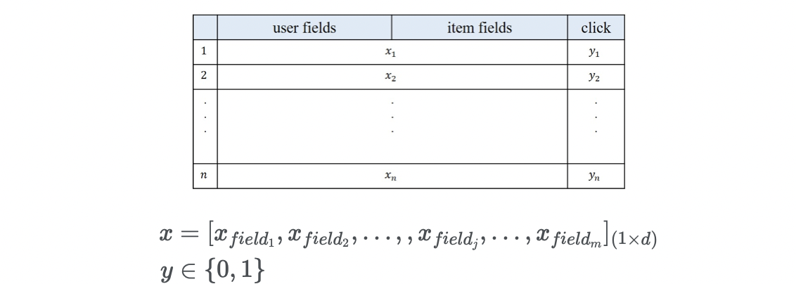
Approach
DeepFM의 데이터 구조다. 총 n 개의 데이터가 있다고 할 때, 각 row는 user와 item 정보를 담고 있는
x 와 특정 아이템 클릭여부를 나타내는 y로 이루어져 있습니다.
Notes:
x는 m개의 필드로 이뤄져 있으며 각 필드는 다양한 정보를 담고있다. 예를들어 user 필드에는 user의 id, 성별, 나이 등의 정보가, item 필드에는 특정 item의 구매 정보 등이 포함된다
각 필드에는 카테고리 피처일 경우 one-hot 벡터로, 연속적인 피처일 경우 해당 값을 그대로 사용할 수 있다. 일반적으로 x는 굉장히 sparse 하며 고차원이다.

Slide 16

목표
CTR Prediction 모델의 목적은 context가 주어졌을 때 특정 앱을 클릭할 확률을 추정하는 모델을 만드는 것이다.
Notes:
y는 user의 특정 item에 대한 클릭여부를 나타낸다. 만약 user가 특정 item을 클릭 했을 경우
y=1, 클릭하지 않았을 경우 y=0이 된다.

Slide 17
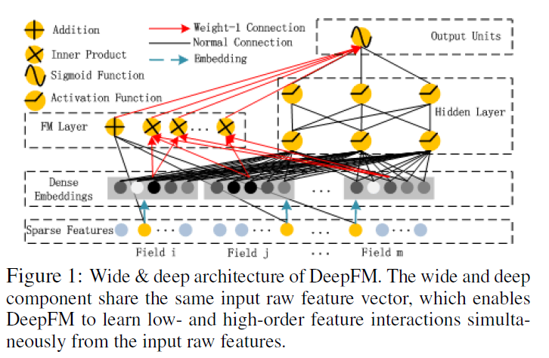
DeepFM
DeepFM은 같은 input을 통해 FM Component(low-order feature interaction)와 Deep Component(high-order feature interaction)을 학습하는 것을 목표로 한다.
FM Component와 Deep Componet가 같은 Embedding 벡터를 공유한다. 이러한 구조는 두 가지 장점을 가진다

Slide 18
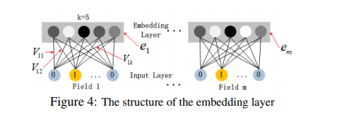
Fieldvector의 크기가 다를 수 있지만 EmbeddingLayer로 인해 같은 크기
(FNN) [Zhang et al., 2016] 에서는 V 가 FM에 의해 pre-trained 한 feature embeddings의 가중치를 초기화하여 학습하지만 DeepFM은 pre-trained할 필요가 없고 End-to-End로 학습을 할 수 있게 된다.

Slide 19

Result

Slide 20
Q & A

Slide 21
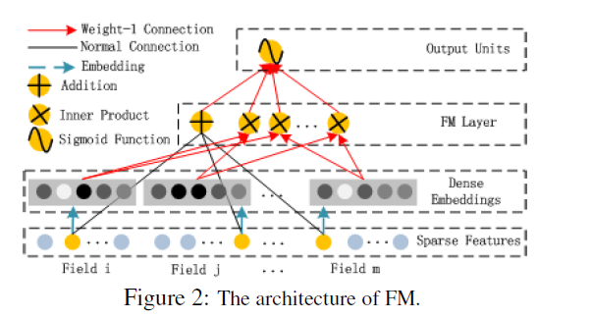
FM Component
FM은 각각 feature latent vector의 inner product (order-2)로 feature interaction을 모델링한다.
Notes:
low-order feature interaction을 포착하는 FM 모델을 살펴보겠다.
FM 모델은 order-1 interaction을 포착하는 텀과, order-2 interaction을 포착하는 텀으로 나눠진다.
이 모델은 polynomial regression 모델과 동일하게 이해하면 된다.
다만 차이점은 order-2 interaction 텀의 가중치를 위에서 설명한 embedding 벡터들의 내적으로 사용한다는 것이다.
예를들어 10대와 20대 피처의 interaction 가중치는 10대, 20대에 해당하는 embedding 벡터들의 내적이 되는 것이다

Slide 22
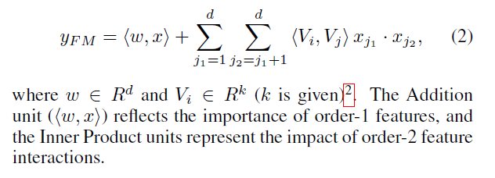
FM의 Output은 Addition Unit과 Inner Product Unit의 합으로 다음과 같이 표현된다.

Slide 23
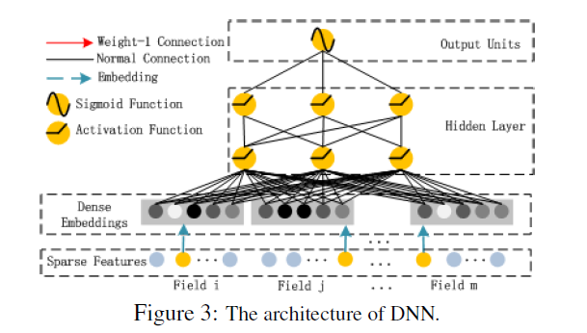
Deep Component
Deep Component는 high-order feature interaction을 학습하기 위한 Feed-Forward Neural Network이다.
Notes:
high-order feature interaction을 포착하는 DNN 모델이다.FM 모델에서는 embedding 벡터가 interaction 텀의 가중치의 역할을 했다면, DNN 모델에서는 input으로 사용된다
ei(=v),i = 1,..,m가 field i의 노란색 부분에 해당하는 임베딩 벡터
이러한 벡터들을 모두 합친 a^(0)가 모델의 input
나머지는 익히 아시는 DNN의 구조와 동일, H개의 층을 모두 통과해서 나온 a^H에 output의 차원을 맞춘 후 시그모이드 함수를 통과한 값이 최종 결과

Slide 24
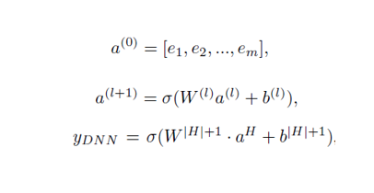

Slide 25
Q & A

Slide 26
Experiments(Datasets)
Criteo DataSet | 4,500만 명의 유저 클릭 13개의 continuous feature 26개의 categorical feature
Company Dataset(10억개의 기록) | 회사의 Appp store에서 연속된 7일의 유저 클릭 기록을 사용하여 다음 하루치 evaluate app과 관련된 feature(identification, category and etc) user feature(유저가 다운로드한 앱) context feature(operation time and etc)

Slide 27
Evaluation Metrics
모델의 출력값과 정답의 오차를 정의하는 함수이다. 신경망을 학습할 때, 학습이 잘 되고 있는지 평가하는 하나의 지표로 사용
AUC는 ROC curve의 곡선 아래 영역을 나타내며 classification 성능평가지표로 많이 사용된다.
1에 가까울수록 성능이 우수하다고 판단하며
0.5인 경우에 최악의 성능이다. (이는 model이 classification 능력이 없음을 의미한다.)
LogLoss
AUC Score

Slide 28
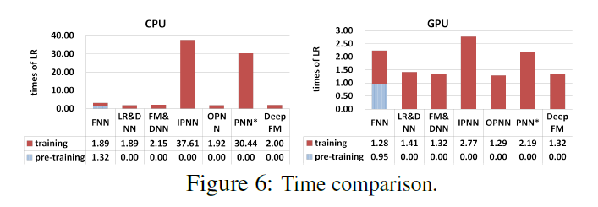
Performance Evaluation(Effciency Comparison)

Slide 29
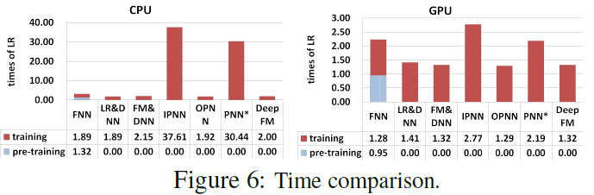
Performance Evaluation(Effectiveness Comparison)

Slide 30
Experiment Result
Wide & Deep보다 AUC와 LogLoss측면에서 각각 0.37% point, 0.42% point 성능이 좋아짐
Wide & Deep에 의하면, Offline에서 0.275% point차이가 Online CTR에서는 3.9% point 차이로 이어졌다.
[Wide & Deep [Cheng et al., 2016]

Slide 31
Conclusion
DeepFM은 FM과 DNN을 함께 훈련시키는 모델이다.
pre training이 필요없고 두 모델이 embedding 벡터를 서로 공유하기 때문에 별도의 feature engineering 이 필요없다는 것이 장점이었다.
또한 low, high order feature interaction을 모두 표현해낼 수 있었다.
두 개의 real-word datasets상에서 effctiveness측면이나 efficiency측면을 다룬 SOTA모델과 비교했을 때 성능이 좋다는 것을 알 수 있다.

Slide 32
Q & A

Slide 33
감사합니다

